Slide 1
迷你抖音app
李逸伦、何雨峰
2019年7月9日

Slide 2
01.
首页浏览
02.
上传记录浏览
03.
登录为上传者
目录
04.
视频上传

Slide 3
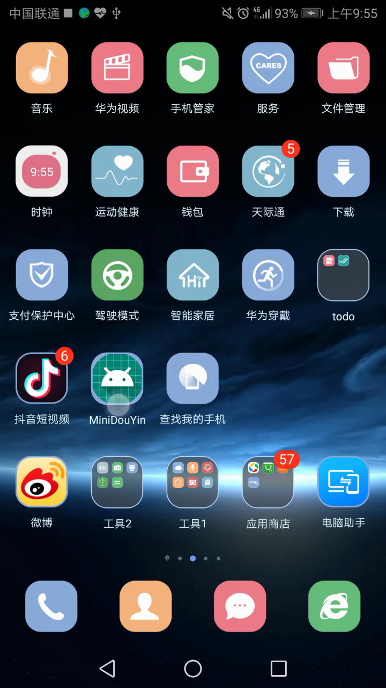
2019 / 2018
采用mediaplayer+surfaceView进行视频加载，uri从本地db获取，加载过程放在一个ThreadPool里异步进行。增加了封面淡出效果。
滑动浏览封面
进入gateWay后
开启intentSevice拉取网上Feed
并更新本地db。
进入MainActivity
替换为VideoFragment
其内部用fragment+viewpager
点击封面加载视频

Slide 4
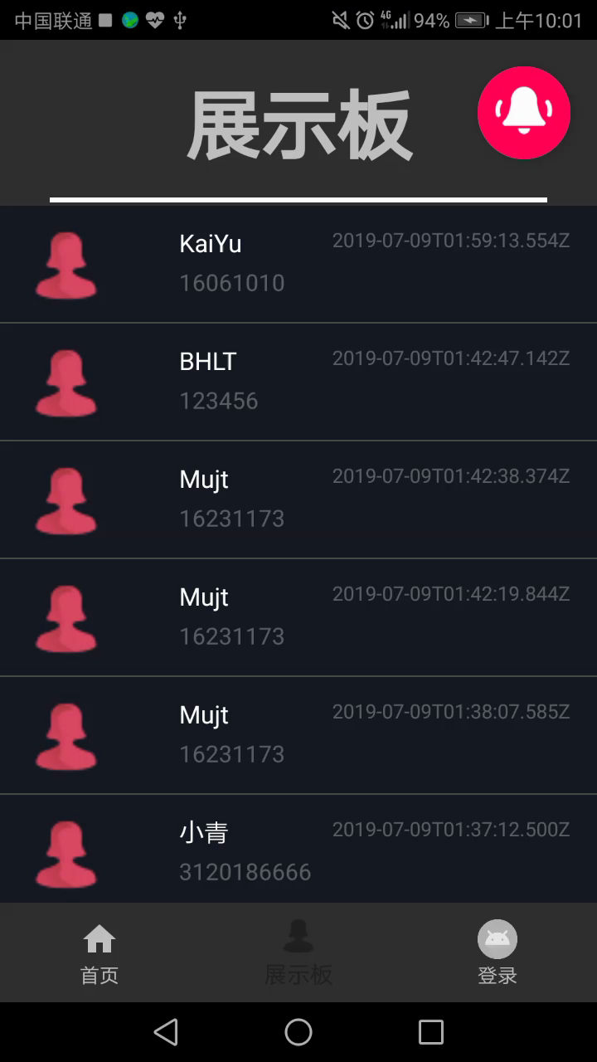
2019 / 2018
点击进入每个上传者的门户，数据从db中拉取，通过recyclerView预览封面图片，点击图片观看视频。(可以以此人身份上传视频)
下滑浏览上传记录
在本地的db有拉取上传记录，如果需要更新，可以点击右上角按钮，它用intentService拉取网上数据并且更新本地db
点击进入上传者门户

Slide 5
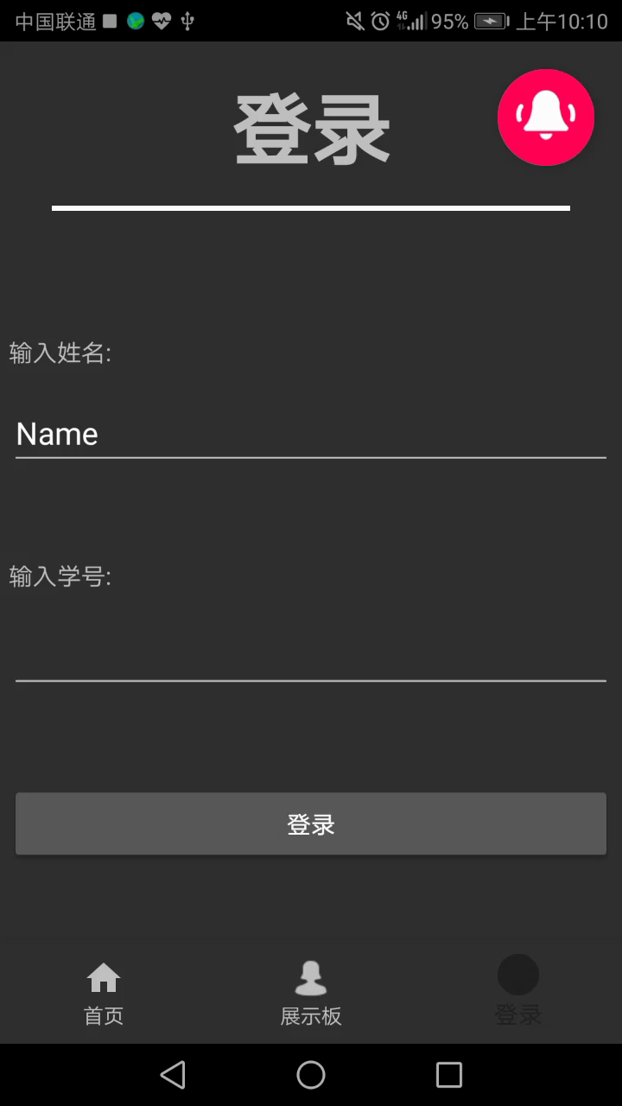
2019 / 2018
登录进入个人门户
输入个人姓名学号，再从db拉取所有一致的视频
点击封面进行播放

Slide 6
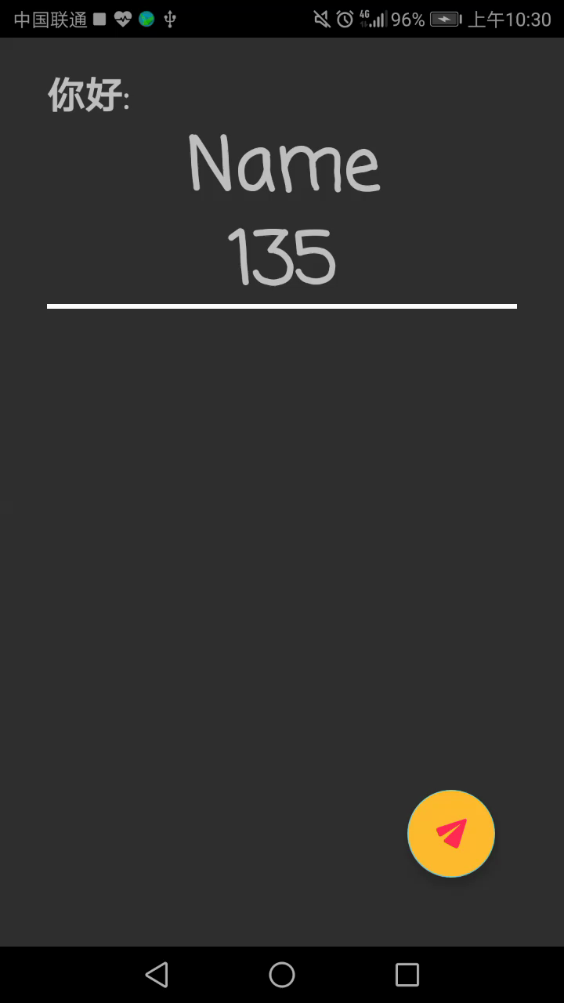
2019 / 2018
先在本机选择封面和视频，再进行预览，最后上传到服务器，同时更新本地db
使用surfaceView+Camera拍摄
选择本地相机进行拍摄，拍摄结果会存在本地。
选取视频并上传

Slide 7
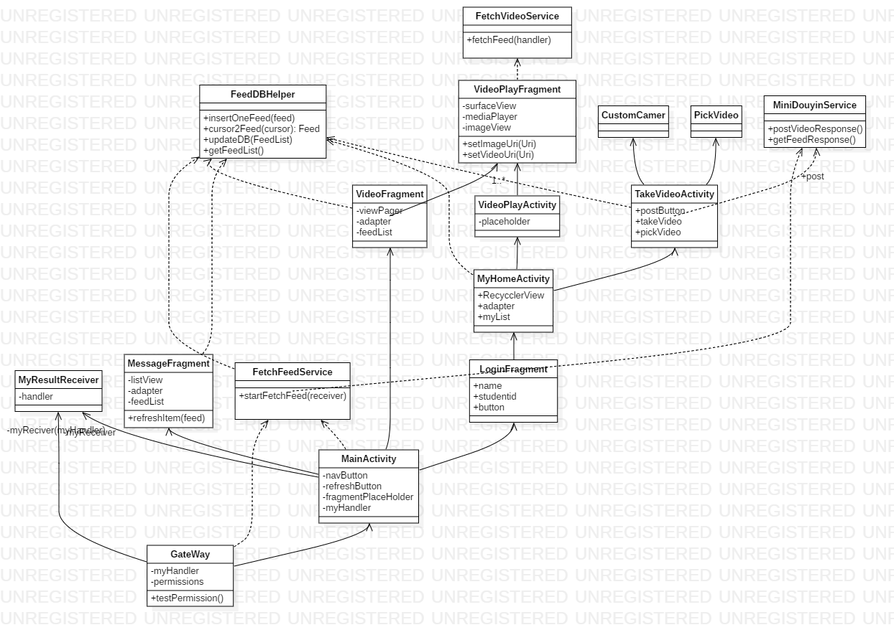
2019 / 2018
16231113李逸伦：建立整体架构以及javaBeans，建立database，建立两种网络连接的线程，建立首页视频浏览，上传者展示板，登录界面以及个人门户。
16061050何雨峰：建立视频拍摄以及视频发布逻辑，创建本地文件并通过前面的视频播放Activity进行效果预览。
难点：数据更新时对Fragment的反馈。Fragment+pageViewer时的fragment更新问题

Slide 8
谢谢观看

